Slide 1



공간빅데이터 분석플랫폼
2022년 상반기 교육자료

Slide 2
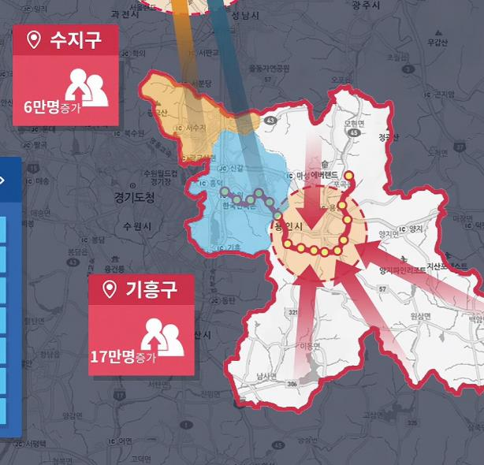
목차
1. 공간빅데이터 개요
2. 국토부 공간빅데이터 분석플랫폼 소개
3. 국토부 공간빅데이터 분석플랫폼 시스템 구성
4. 시스템 소개 및 시연

Slide 3
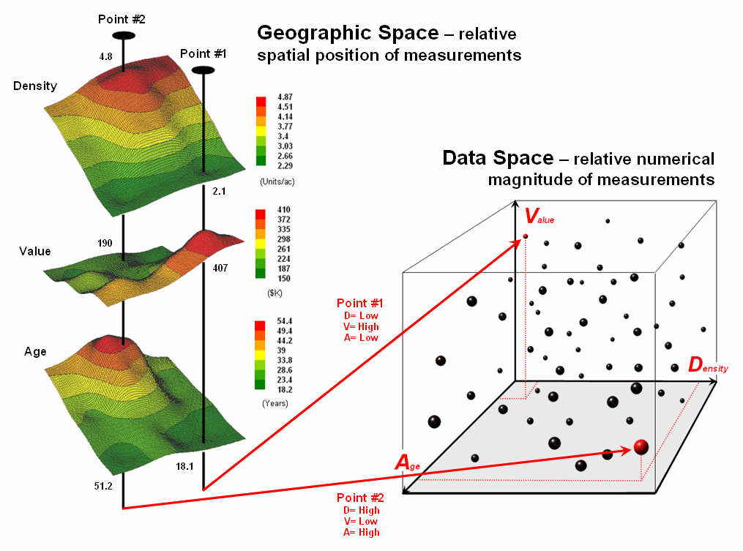


1. 공간빅데이터 개요
공간정보를 기반으로 민간과 공공 부문에서 다양한 형태로 수집·저장된 정형 및 비 정형 대용량 데이터들을 신속하게
가공.융합.분석하여 데이터의 정확한 공간적 패턴을 찾아내고 효과적으로 시각화하여 새로운 가치(Insight)를 창출하는 정보 체계
공간기반 대용량의 다양한 정보를 신속하게 분석하여 정확한 분석내용을 시각화하여 가치 창출
인본주의
의사결정
맞춤형
주거선택
효율적
도시관리
교통
최적화
…
공간정보 기반 민·관 정보융합 공간 빅데이터 분석
공공
인구
매출
창업
구매
위치
민간
행정
도시
교통
복지
산업

Slide 4
공간빅데이터란?
공간 Big data 6V
가치
Value
정확성
Veracity
시각화
Visualization
대용량
Volume
다양성
Variety
신속성
Velocity
Big data 3V

Slide 5
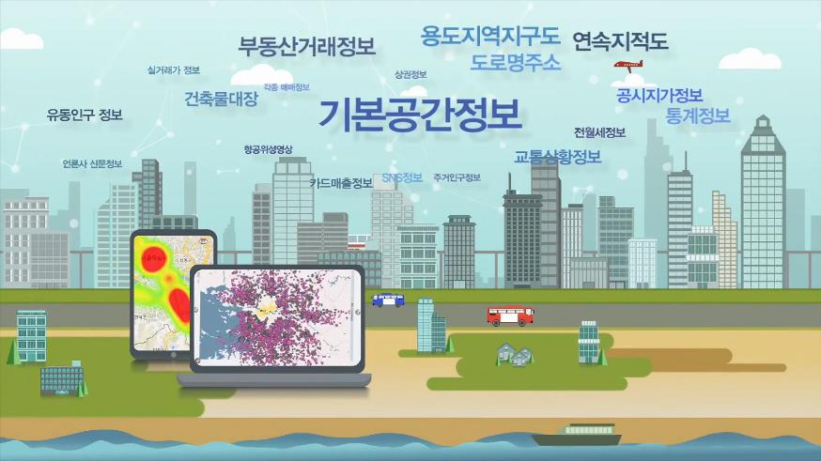
공간빅데이터란?

Slide 6
공간빅데이터 활용 분야
공공부문
민간 부문
다양한 활용분야
행정, 교육, 국방, 건설, 교통, 해양, 기상, 주택.토지 등 부동산, 사회복지, 치안, 재난방재, 정책 결정, 대국민서비스, 민원, 상하수도, 전력 등 시설물관리, 위험관리 등
수요예측, 상권분석, 구매, 창업, 상거래, 통신, 가스, 공장 시설물 등 시설관리, 출퇴근, 이동, 위치, Navigation 등
공간 빅데이터는 사람의 활동과 관련된 모든 분야에서 필수적으로 활용되는 정보처리 기법

Slide 7
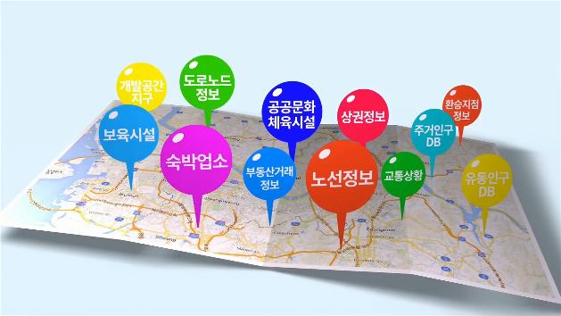

공간빅데이터 활용 분야

Slide 8
공간빅데이터 분석
공간빅데이터 기술 영역
공간패턴
기존 GIS 시스템의 한계 극복
2) 신규영역
전국 지적도 DBMS 적재(16G ): 일주일 소요
전국 개발가능지 분석: 3개월 소요
→빅데이터로 처리시간 단축
대용량
공간데이터
기존 GIS
공간통계
2) 새로운 영역으로 진화
공간분석
모형
분석단계 에서 예측영역으로 진화
실시간, 시공간 영역으로 진화
‘방대한 데이터를 확보하고 있는가 ?
‘존재하는 방대한 데이터를 접근 할 수 있는가?’
‘방대한 데이터를 누구라도 분석할 수 있는가?’
기존영역
`
확장영역

Slide 9
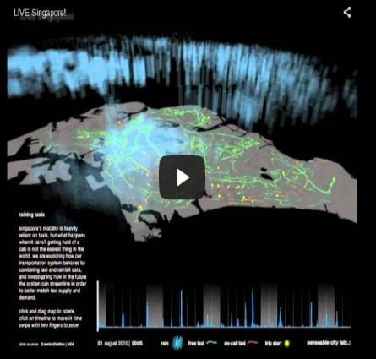
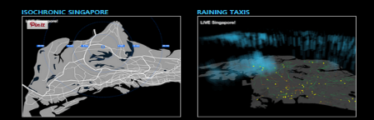
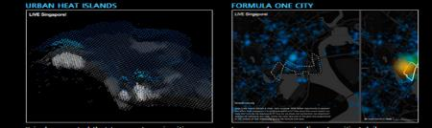
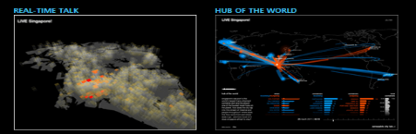
공간빅데이터 & 공간패턴 분석사례
Urban Sensing, Senseable City Project, ‘Live Singapore’, MIT Media Lab
‘도시 전체 모든 정보를 실시간 수집/분석하여 도시모니터링/분석’
실시간 스마트폰 위치정보, 기상정보, 에너지소비량 등 다양한 정보를 분석하여 시민 이동행태 및 택시 수요 예측에 활용
Notes:
논문 원본 http://senseable.mit.edu/papers/pdf/20120401_Kloeckl_etal_EnablingRealtime_JUT.pdf
이후 파생연구 “Exploring Human Movements in Singapore: A Comparative Analysis Based on Mobile Phone and Taxicab Usages”
http://senseable.mit.edu/papers/pdf/20130814_Kang_etal_ExploringHuman_SIGKDD.pdf

Slide 10
공간빅데이터 & 공간패턴 분석사례
존홉킨스대학교 – 코로나19 실시간 확진자 지도
전파경로, 전파시기, 전파유형(클러스터감염, 개별감염)을 파악하여 효과적인 방역 대처 활용
Notes:
과거 컴퓨터 연산속도로 분석처리가 불가능한 큰 공간데이터
기존 슈퍼컴퓨터등을 사용하는 등 처리가 오래 걸리는 분석
-> 분산처리로 구축하면 저비용으로 빠르게 처리할 수 있다.
기존 에볼라바이러스, 메르스 등의 감염자 지리데이터로 구축해본 경험
코로나 2019 확산 추적 실시간 지도 업데이트 https://www.gislounge.com/this-map-is-tracking-the-novel-coronavirus-in-near-realtime
각 국가/주도 별 감염자 확산을 표시,
일반분석 사용예시 (중심점 구하기) -> 나라별 폴리곤 데이터를 이용하여 중심점 좌표 계산 -> 환자수 크기에 비례한 시각화 과정
원래 사용하려던 케이스 : 에볼라 바이러스 분석사례
에볼라 바이러스를 공간데이터로 추적하다 보니 지도에 파악되지 않은 길과 마을 등이 발견

Slide 11
데이터 분산 처리 효용성
Parallelism(병렬 처리): 큰 용량의 데이터를 작게 여러 개로 분할하여 병렬로 해결하는 것
At 10 MB/s
1.2 days to scan
1,000 x parallel
1.5 minute to scan.
1 Terabyte
Bandwidth
1 Terabyte
10 MB/s

Slide 12




데이터 분산 처리 효용성
Parallelism(병렬 처리): 큰 용량의 데이터를 작게 여러 개로 분할하여 병렬로 해결하는 것
기존 처리방식
병렬 처리
실제 사용 사례 2008년 뉴욕타임즈
과거 신문 70여년분(1100만부) 전산화
당시 단일 컴퓨터 처리시 ▶▶▶▶▶ 14년 소요
100대의 서버에 분산처리 ▶ 24시간 만에 처리
…
단일 서버가 일괄처리
1TB → 4시간*
여러 서버가 나눠서 처리
1TB → 7분*
*인텔 배포판 하둡 기준
Notes:
공간빅데이터 활용 예시 (기존 GIS시스템, 하둡처리)
에볼라바이러스 추적 지도 https://www.gislounge.com/mapping-outbreaks-diseases/
택시 사용차 위치 통계처리 및 예측분석 https://www.ajunews.com/view/20170302131440677
기존 분석 연산속도로 시간이 많이 걸리는 공간데이터 작업->데이터 분산으로 빠르게 처리
->예시 슬라이드 별도로 작성/이동
기존 스캔한 이미지 파일 -> 텍스트 인식이 가능한 pdf 전환 (OCR 연산을 사용하기 때문에 연산시간이 소요)
서버 1대에

Slide 13

Hadoop Eco-System
MapReduce
Apache Hadoop
Map Reduce(YARN)
Node Manager
- MapReduce & HDFS
Container
App Mstr
클라이언트
Node Manager
피그
(데이터 플로우)
하이브
(SQL)
클라이언트
Resource Manager
App Mstr
Container
Hbase
(컬럼화된 noSQL 저장)
맵리듀스
(분산형 프로그래밍 프레임워크)
MapReduce Status
Job Submisssion
Node Status
Resource Request
암바리
(매니지먼트)
Node Manager
주키퍼
(코디네이션)
Container
Container
H카달로그
(테이블 & 스키마 매니지먼트)
HDFS
(하둡 분산 파일 시스템)
HDFS
메타 정보 처리
네임노드
메타데이터(이름, 복제,:
/home/foo/data,3,…
핵심 아파치 하둡
필수적인 하둡 프로젝트
오픈 APIs
데이터 통합 / 이동
애플리케이션 관리
시스템 관리
클라이언트
파일읽기
블록관리
데이터 노드
복제
데이터 노드
하둡 에코 시스템
파일블록
랙(rack)1
파일쓰기(Write)
랙(rack)2
클라이언트
Notes:
하둡 에코 시스템 구성 (주요 핵심 기술 2가지 정의)
하둡 파일 시스템 정의 -> 분산처리를 위해 빅데이터를 일정한 크기 등으로 나누고 관리하기 위한 저장 규격
맵리듀스 -> 분산된 데이터를 처리하고 수집

Slide 14
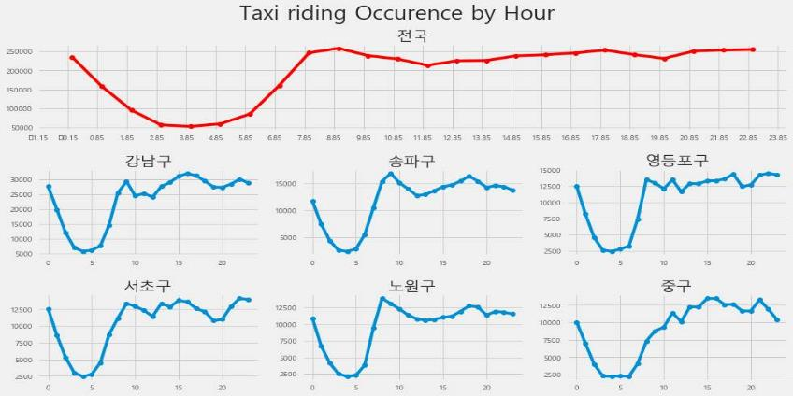
택시 승하차 빈도(시간별)
0 시와 7시 사이를 제외하고 모두 동일 수준을 유지하지만, 지역별로 약간 차이
15시 경 빈도가 높은 지역(강남,서초,중구), 18시 정도에 빈도가 높은 곳(송파, 영등포, 노원구)으로 나눠짐,
출근시간 중구 빈도 낮음, 퇴근시간 중구 빈도 높음

Slide 15
AI + Big data + GIS (우버택시, 스마트 택시)
유동인구 분석
택시 Origin-Destination 분석
택시+유동인구 분석
택시수요예측결과

Slide 16
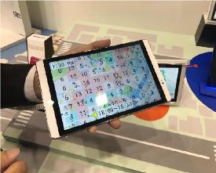

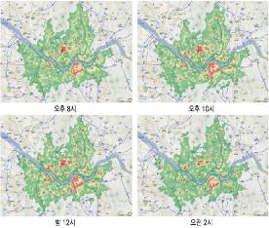
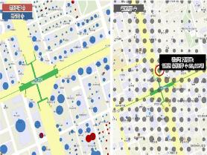
AI + Big data + GIS (우버택시, 스마트 택시)
한국스마트카드, SK텔레콤, ST Logic
NTT 도코모 ‘ AI 택시＇ | 미국 MIT ‘ 택시풀＇ | 한국스마트카드 택시 데이터 | SKT 모바일 기반 유동인구 데이터
사용자 수요 예측 AI 도입 추진 택시 수요를 실시간 예측하여 구역별 필요한 택시 대수 표시 | 이동경로가 겹치는 여러 사람을 함께 태워 가면서 실시간 최적 경로 재탐색 안내 | 택시 운행정보 데이터를 이용한 GPS 경로, 택시별 승하차 데이터를 활용 | 50미터 격자로 도출되는 휴대폰의 위치정보와 성별/연령별/시간대별 인구를 활용, T MAP 택시 서비스 이용 현황, GIS 데이터

Slide 17
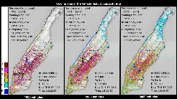



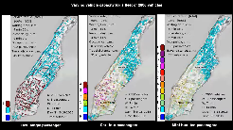





미국 MIT 택시풀 프로젝트 (2014)
뉴욕 도심 14,000대의 택시 운행, 하루에 500,000개의 승차 발생
빅데이터를 이용한 다양한 합승 시뮬레이션 실행
2,000대의 승합차로 95%의 수요 충족, 승객의 대기시간 40% 단축
빅데이터 기반 시뮬레이션 실행
-실시간 합승 알고리즘
-다양한 차종(4인승, 10인승)
-차량대수(1000대~3000대)
뉴욕택시 승하차 공개 빅데이터
승객 대기시간 40% 감소
운행차량 85% 감소
출처: MIT Computer Science and Artificial Intelligence Laboratory, The Verge
https://www.theverge.com/2017/1/2/14147286/mit-research-nyc-taxi-carpool-uber-lyft
Notes:
기사출처 https://www.theverge.com/2017/1/2/14147286/mit-research-nyc-taxi-carpool-uber-lyft
사진출처 https://spectrum.ieee.org/mit-finds-mathy-way-to-minimize-taxi-fleet
논문 주소 https://www.pnas.org/doi/10.1073/pnas.1611675114

Slide 18
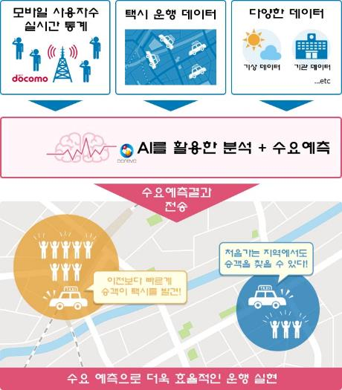
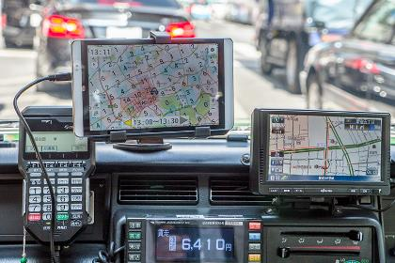
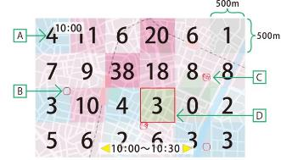
일본 도코모 AI 택시 (2017)
시범운행결과 기존 대비 49%의 매출 상승
낮음 ◁◁ 밀도 ▶▶ 높음
A: 500m 구역의 예측 승객 수
B: 승객이 특히 밀접한 100m 지역
C: 승차 확률이 높은 도로방향
D: 평소보다 인구밀도가 높은 지역(녹색)
->예측보다 승객이 많을 확률 높음
출처: 도코모 홈페이지
https://www.docomo.ne.jp/biz/service/aitaxi/
Notes:
출처 도코모 홈페이지 https://www.docomo.ne.jp/biz/service/aitaxi/
사진 https://s-max.jp/archives/1712166.html
실사용기 https://www.itmedia.co.jp/enterprise/articles/1804/16/news019.html

Slide 19
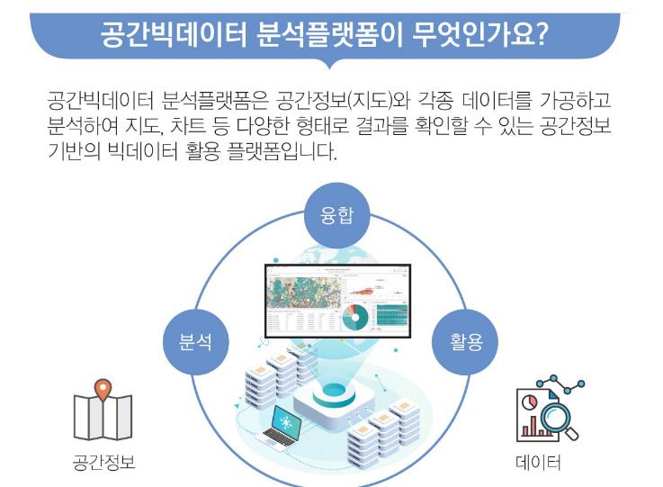
2. 국토부 공간빅데이터 분석플랫폼

Slide 20
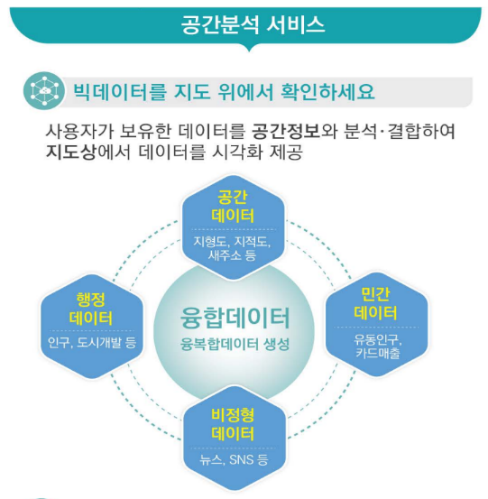
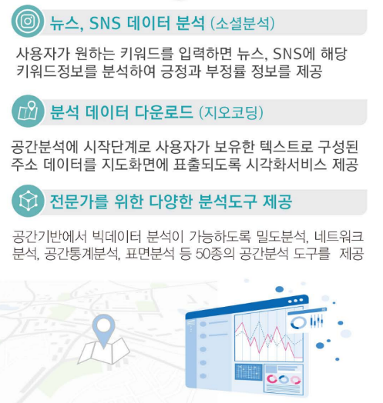
2. 국토부 공간빅데이터 분석플랫폼

Slide 21
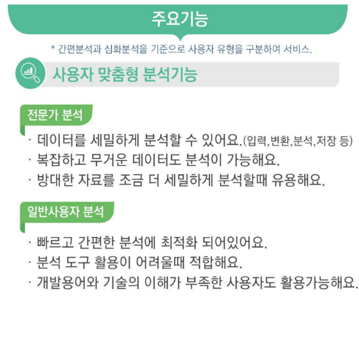
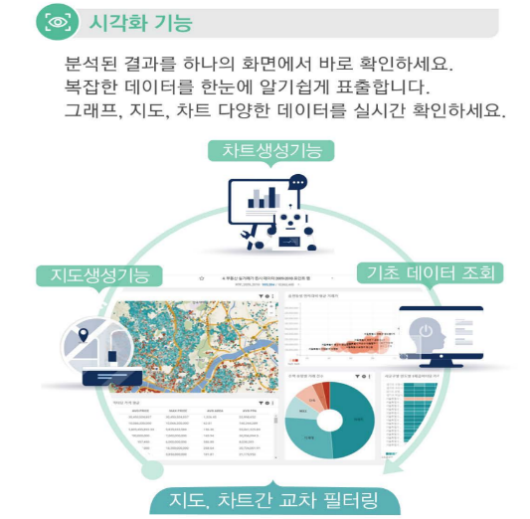
2. 국토부 공간빅데이터 분석플랫폼

Slide 22
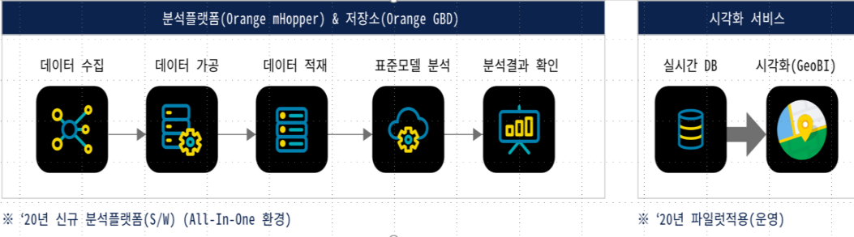
2. 국토부 공간빅데이터 분석플랫폼 구성
공간빅데이터 분석플랫폼
시각화 서비스
Orange mHopper 는 최신기술을 적용한 All-in-One 공간 빅데이터 플랫폼으로서 최적의 데이터 품질 검증, 사용자 아이디어 활용을 위한 분석 템플릿, 다양하고 획기적인 지도 시각화 도구를 제공
처리 흐름도

Slide 23

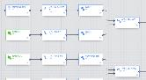

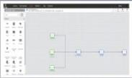
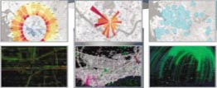
2. 국토부 공간빅데이터 분석플랫폼 구성
민간정보
기관정보
상권정보
기상정보
금융정보
카드정보
부동산정보
수집
가공,융합,적제
분석
시각화
최신 기술을 적용한 All-in-one 플랫폼
사용자 편의의 공간분석 모델 템플릿 제공
시계열, 3D, 다차원 지도 시각화 도구
수집 가공 융합 시 데이터 품질 검증
최초 수집부터 분석단계까지 데이터를 형식에 맞게 검사
사용자가 공간 분석 모델을 직접 활용할 수 있도록 템플릿 제공
데이터 생성 단계별 일관성 있는 계통 추척
지도서비스 성능 향상,
시계열 및 3D 시각화
공간적, 통계학적 다차원 해석
자료수집, 가공, 융합, 적재, 분석, 시각화 단계를 하나의 작업 흐름도에 통합
Hadoop 데이터를 직접 접근하여 분석, 서비스
전체 데이터 실시간 메타정보 및 통계 모니터링
행정정보
공간정보포털
교통정보
유동인구
인구통계
수치지형 지적/주소
용도지역정보

Slide 24
2. 국토부 공간빅데이터 분석플랫폼 구성
아키텍쳐
Orange mHopper는 HDFS를 기반으로 NoSQL을 이용하여 Spatial Hadoop을 제작하고 자료수집, 가공.융합 및 분석 서비스와
공간분석 알고리즘을 개발한 공간 빅데이터 플랫폼
원천정보
Orange mHopper 플랫폼 아키텍쳐
SVC Application
공공정보
자료 연계/수집
분석 및 시각화 서비스
관리시스템
Real-time
Streaming
Spatial Meta Data Manager
BI Analytics
WebGIS
Web-GIS
Client
자료수집
관리
행정정보
민원정보
Dash Board
W
M
S
W
F
S
Static
Str-eam
Dyna-mic
Stream
데이터
QA/QC
교통정보
통계정보
Adapter To
HDFS, RDBMS
Spatial Hadoop
Adaptor
BI Analytics
Graph& Chart
분석/통계
관리
Hadoop Writer
Hive Writer
Adaptor
Adaptor
Adaptor
Visuali-
zation
웹지도
서비스
기상정보
수치지형/지적/주소
국가공간
포털
용도지역
지구정보
수집 및 저장 프로세스 Manager
Meta Data Manager
행정업무 지원
정보 융합 모델링
Spatial SQL on Hadoop
분석 알고리즘
내부행정
민간정보
서비스모델 Job 설계
질의 처리기
공간질의 처리기
R 연동
민원행정
데이터/Join
공간검색
SP/Map-tool
분석지표선
유동인구
부동산정보
Hive 통합 Meta
공간 조인
Gdal/Gstat
Machine
Learning
시민 서비스
Monitorng
공간분석
모델링
상권정보
금융정보
Chart/ Graphics
공간 MR
생성기
Spatial Hadoop(NoSQL)
분석결과
인터넷
상거래정보
카드정보
시공간 색인
공간 조회 /저장
공간라이브러
SNS
Security
Map Manager
분석검증
시공간 분석
Predictive Analytics MR
Vector/ Raster
기타 시스템
권한인증관리
공간 Hadoop
관리
메타데이터관리
공간통계
공간 ML
Data Mining
유관기관
서비스
Internet/ SNS정보
Spatial ETL
SNS
Internet
포털
HDFS (Hadoop Distributed File System)
Web Manager
Gathering
DB
Hybrid
DB
GIS
DB
Mart
DB
범 례
Hadoop 통합관리
오픈소스 활용
공간 빅데이터 관리
공간빅데이터 저장 및 분석
신규개발 항목
상용 SW

Slide 25
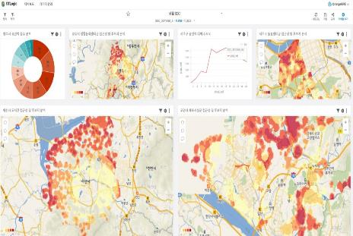
2. 국토부 공간빅데이터 분석플랫폼 구성
시각화 서비스
Orange GRE 는 GPU를 이용하여 공간 데이터를 이미지로 생성하는 공간 랜더링 엔진을 가진 서버
데이터와 이미지를 지도, 챠트, 그래프로 보여주는 웹 대시보드로 구성
공간 랜더링 엔진의 서버
서버와 웹 대시보드로 구성
지도 · 챠트 · 그래프 대시보드 예시
GRE Dash Board
Kafka
SQL
(EXCEL, CSV, SHP)
GRE
ODBC
JDBC
Thrift Client
Direct
Real Time
Thrift Interface
GRE Server
Calcite Server
(Java)
Executor
Geospatial
Rendering Engine
LLVM JIT
System
Catalog
Database
Catalogs
Data Manager
GPU/CPU
Runtime Libraries
/mapd_catalogs
/mapd_data
Schema
Metadata
Dictionary
Files
Data
Files
Metadata
Files
RAM
GPU

Slide 26
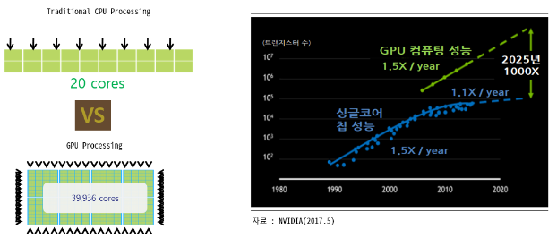
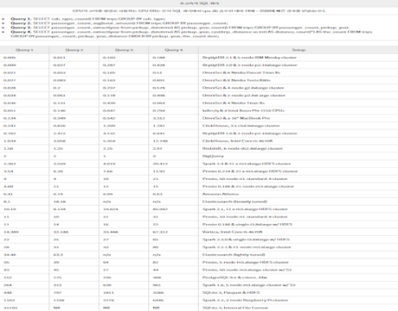
2. 국토부 공간빅데이터 분석플랫폼 구성
시각화 서비스
Orange GRE 는 GPU 기반의 랜더링 엔진으로 빠르게 지도이미지를 생성하고 WMS로 대시보드에서 제공합니다.
GPU 기반의 랜더링 엔진으로 빠르게 지도이미지 생성
GPU 성능이 좋은 이유
GPU DB가 CPU DB보다 74배~3500배 빠르다
수천개의 프로세싱 Cores – NVIDIA 의 TESLA V100 모델은 5312 개의 Core수 제공
메모리 Throughput – 900GB/s
NVIDIA의 CUDA FRAMEWORK를 통한 Parallel Processing
출처 : https://tech.marksblogg.com/benchmarks.html

Slide 27
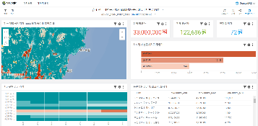
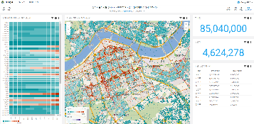
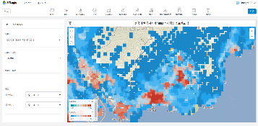
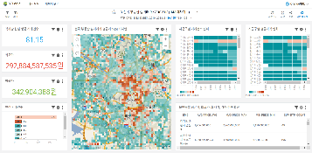
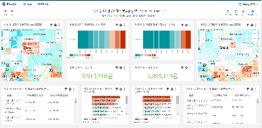
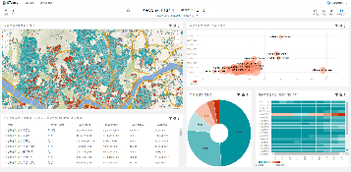
2. 국토부 공간빅데이터 분석플랫폼 구성
Orange GRE 는 CPU DB 보다 빠른 GPU 코어를 병렬로 사용하는 GPU DB 기반의 초고속 SQL 쿼리로 빅데이터를 다양한 형태의 지도, 챠트, 그래프로 실시간 시각화하여 대시보드로 제공하는 GeoBI Tool 입니다.
시각화 서비스
공간적 판단을 위한 다양한 실시간 시각화 대시보드 제공
기본 통계와 테이블을 이용한 상세 내용
교차 매트릭스 비교
히트맵을 통한 지역 비교
막대그래프의 극명한 차이 비교
상대적인 배치를 통한 비교
파이 · 버블 차트를 이용한 비중,추세
표현

Slide 28

감사합니다!
http://geobigdata.go.kr

